Slide 1
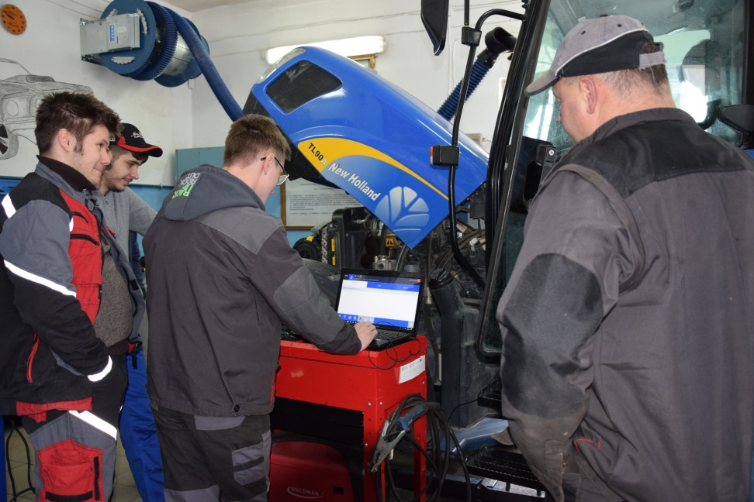
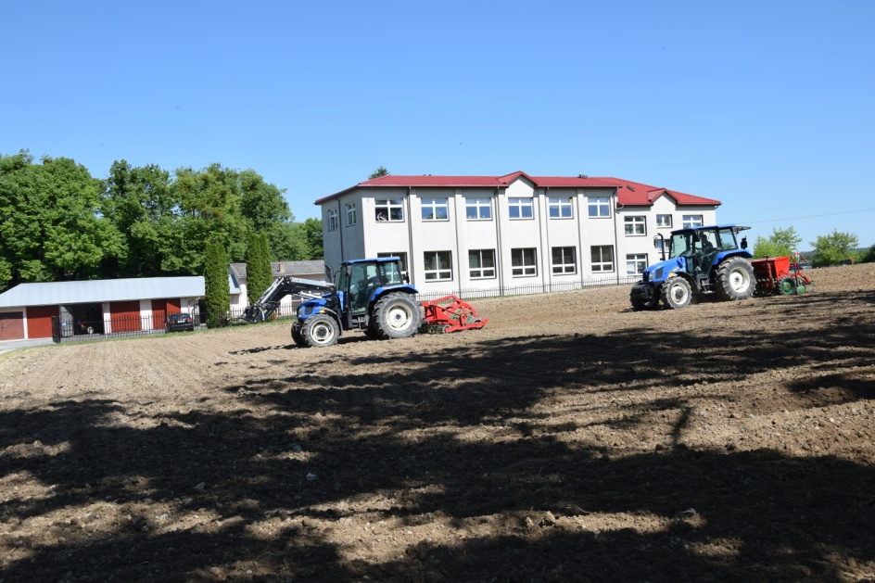
Zespół Szkół w Żółkiewce
TECHNIK
MECHANIZACJI ROLNICTWA I AGROTRONIKI
www.zspzolkiewka.pl https://www.facebook.com/zszolkiewka/

Slide 2
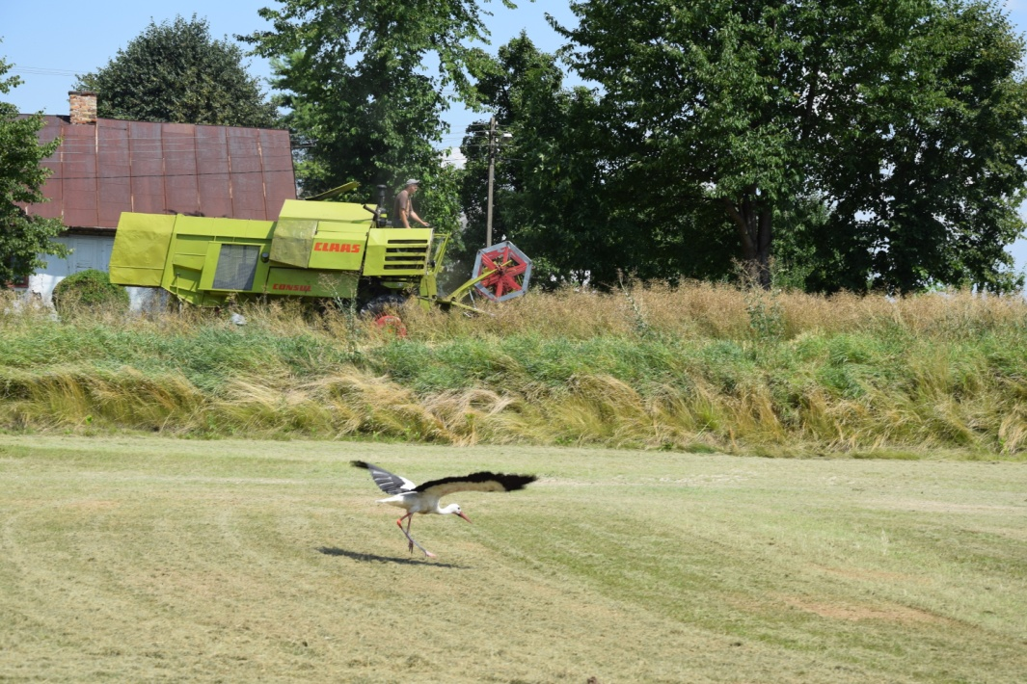
Zespół Szkół w Żółkiewce
TECHNIK MECHANIZACJI ROLNICTWA I AGROTRONIKI
Technikum 5-letnie po szkole podstawowej
28 LAT
doświadczenia
w kształceniu
w zawodzie technik mechanizacji rolnictwa
www.zspzolkiewka.pl https://www.facebook.com/zszolkiewka/

Slide 3
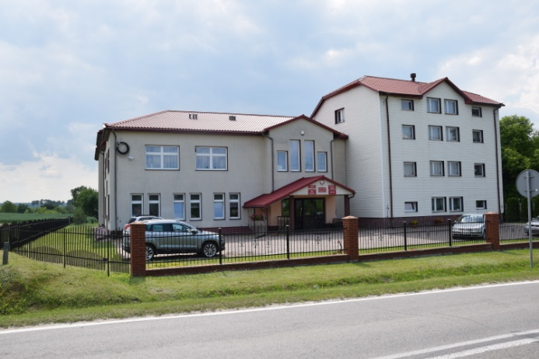
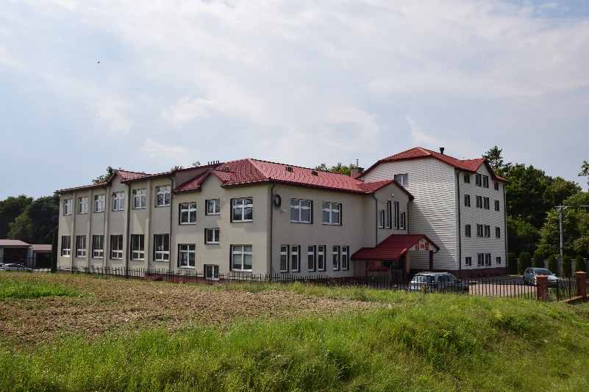
Zespół Szkół w Żółkiewce
W dzisiejszych czasach prowadzenie gospodarstwa rolnego bez wsparcia nowoczesnych technologii staje się już praktycznie niemożliwe. Technologie wykorzystywane w gospodarstwach rolnych, to nie tylko nowoczesne maszyny czy urządzenia usprawniające pracę, ale również rozmaite systemy ułatwiające planowanie prac oraz ich precyzyjne wykonywanie.
Chcesz mieć fach w reku?
Lubisz rolnictwo i nowoczesną technikę?
Rób to zawodowo!
Zostań technikiem mechanizacji rolnictwa i agrotroniki w Zespole Szkół w Żółkiewce!
www.zspzolkiewka.pl https://www.facebook.com/zszolkiewka/

Slide 4
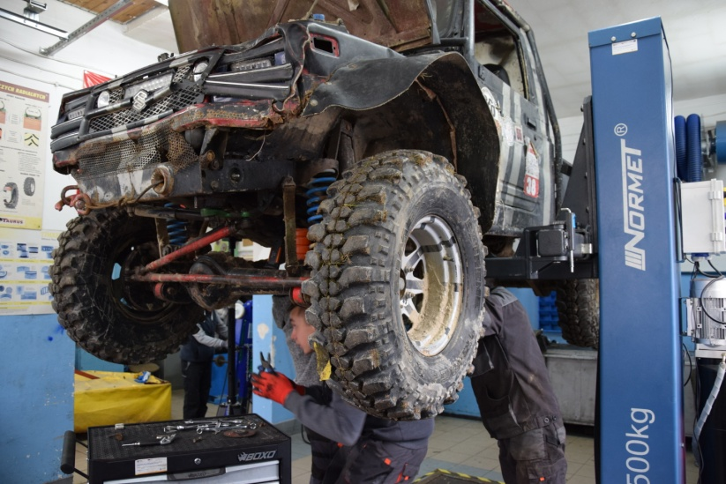
Zespół Szkół w Żółkiewce
OPIS POTENCJALNEGO KANDYDATA
Lubisz obsługiwać pojazdy i maszyny rolnicze?
Fascynuje Cię diagnozowanie oraz wykonywanie napraw pojazdów i maszyn?
Lubisz prowadzić pojazdy samochodowe i ciągniki rolnicze?
Chcesz poznać zasady programowania sprzętu rolniczego wyposażonego w nowoczesną technologię nawigacyjną?
Rozpocznij naukę na kierunku
Technik mechanizacji rolnictwa
i agrotroniki.
www.zspzolkiewka.pl https://www.facebook.com/zszolkiewka/

Slide 5
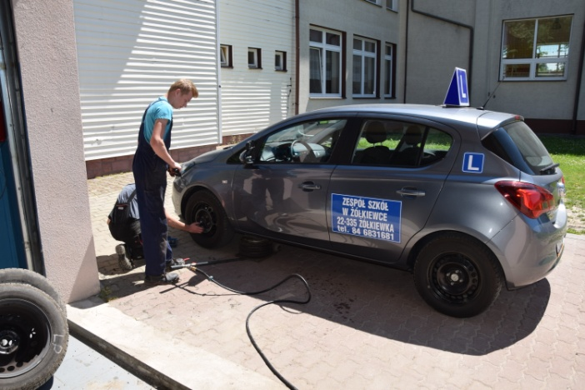
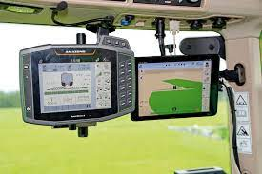
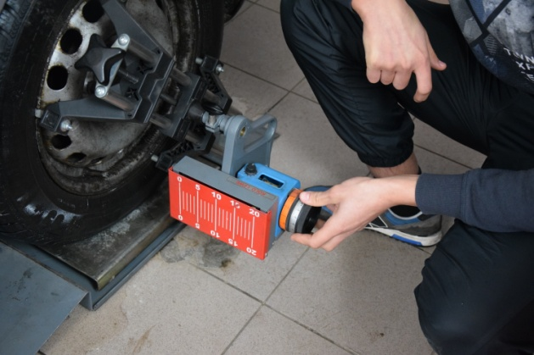
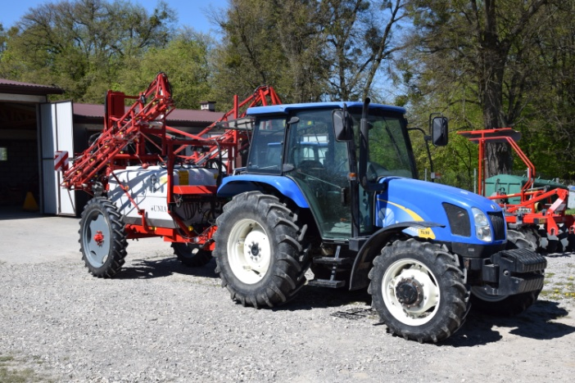
Zespół Szkół w Żółkiewce
Czego Cię nauczymy?
użytkowania pojazdów, narzędzi, maszyn i urządzeń stosowanych w produkcji rolniczej
obsługi pojazdów rolniczych, środków transportu, maszyn i urządzeń stosowanych w rolnictwie
oceny stanu technicznego maszyn i urządzeń rolniczych
wykonywania prac pojazdami samochodowymi i ciągnikami rolniczymi
obsługiwania urządzeń, systemów elektronicznych oraz nawigacji satelitarnej GPS stosowanych w pojazdach, maszynach i urządzeniach rolniczych
organizowania prac związanych z konserwacją i naprawą środków technicznych stosowanych w rolnictwie
www.zspzolkiewka.pl https://www.facebook.com/zszolkiewka/

Slide 6
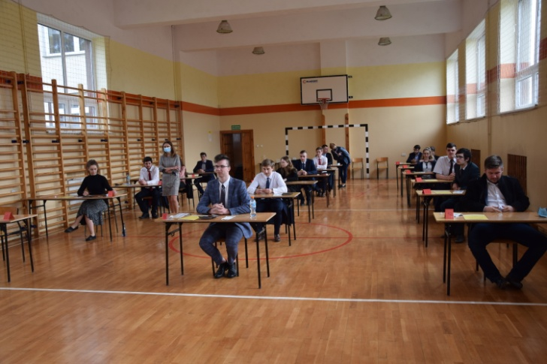
Zespół Szkół w Żółkiewce
Egzaminy:
W trakcie nauki czekają Cię dwa egzaminy zawodowe, dzięki którym uzyskasz tytuł Technika mechanizacji rolnictwa i agrotroniki.
Egzamin obejmuje dwie części – praktyczną oraz teoretyczną i przeprowadzany jest oddzielnie dla każdej kwalifikacji:
ROL.02 Eksploatacja pojazdów, maszyn, urządzeń i narzędzi stosowanych w rolnictwie odbywa się pod koniec 2 półrocza klasy IV
ROL.08 Eksploatacja systemów mechatronicznych w rolnictwie pod koniec 1 półrocza klasy V
ROL.08
ROL.02
Oczywiście uzyskasz również niezbędną wiedzę z przedmiotów ogólnokształcących, która pozwoli Ci bez obaw przystąpić do egzaminu maturalnego!
www.zspzolkiewka.pl https://www.facebook.com/zszolkiewka/

Slide 7
Zespół Szkół w Żółkiewce
Zajęcia praktyczne i praktyki zawodowe
Umiejętności praktyczne nabędziesz na:
zajęciach praktycznych realizowanych 1 dzień w tygodniu w pracowniach mechanizacyjnych i na szkolnej działce dydaktycznej
praktykach zawodowych odbywanych w szkole i u pracodawców w wymiarze 8 tygodni.
www.zspzolkiewka.pl https://www.facebook.com/zszolkiewka/

Slide 8
Zespół Szkół w Żółkiewce
Zajęcia praktyczne i praktyki zawodowe
Umiejętności praktyczne nabędziesz na:
Zajęciach praktycznych realizowanych 1 dzień w tygodniu w pracowniach mechanizacyjnych i na szkolnej działce dydaktycznej
Praktykach zawodowych odbywanych w szkole i u pracodawców w wymiarze 8 tygodni.
www.zspzolkiewka.pl https://www.facebook.com/zszolkiewka/

Slide 9
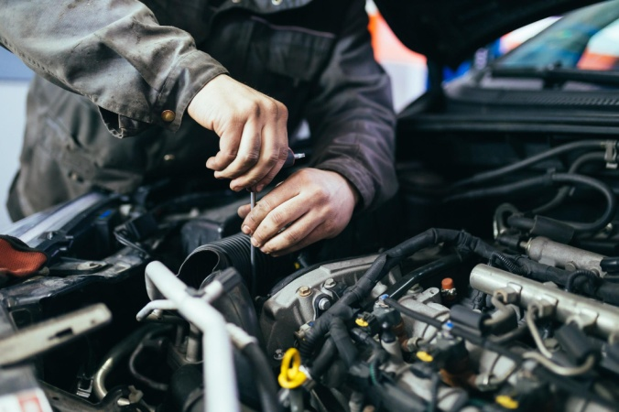
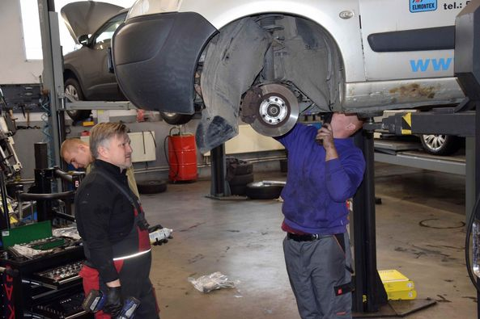
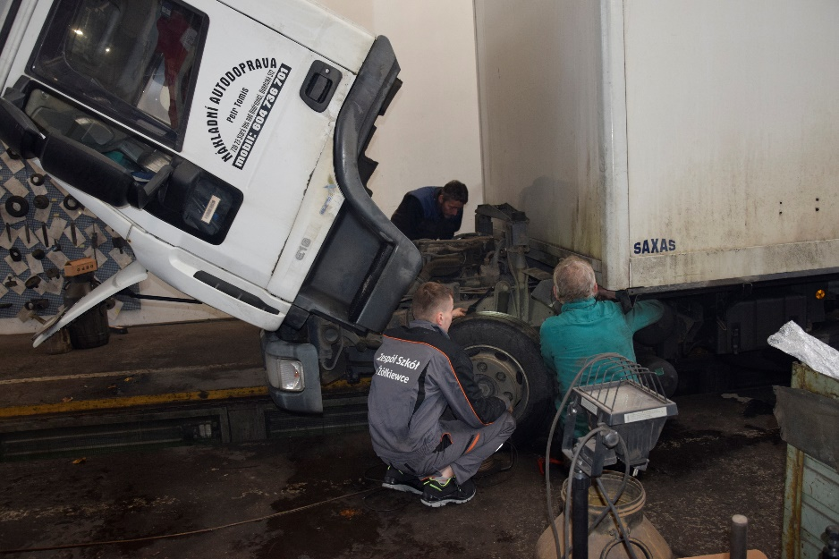
Zespół Szkół w Żółkiewce
Gdzie możesz pracować po ukończeniu szkoły?
Możesz prowadzić własne gospodarstwo, nabywać prawa do przejmowania i prowadzenia gospodarstwa rodzinnego, korzystać z dopłat bezpośrednich oraz funduszy unijnych, a także pracować w:
nowoczesnych gospodarstwach rolnych
przedsiębiorstwach serwisujących sprzęt rolniczych
firmach oferujących nowoczesny sprzęt rolniczy
instytucjach zajmujących się doradztwem rolniczym
stacjach diagnostyczno-obsługowych
www.zspzolkiewka.pl https://www.facebook.com/zszolkiewka/

Slide 10
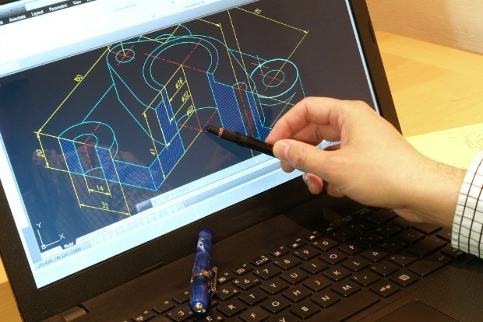
Zespół Szkół w Żółkiewce
Dalsza nauka
Po ukończeniu nauki jesteś przygotowany do prowadzenia działalności gospodarczej, podjęcia pracy lub kontynuacji nauki na studiach na wybranych uczelniach.
www.zspzolkiewka.pl https://www.facebook.com/zszolkiewka/

Slide 11
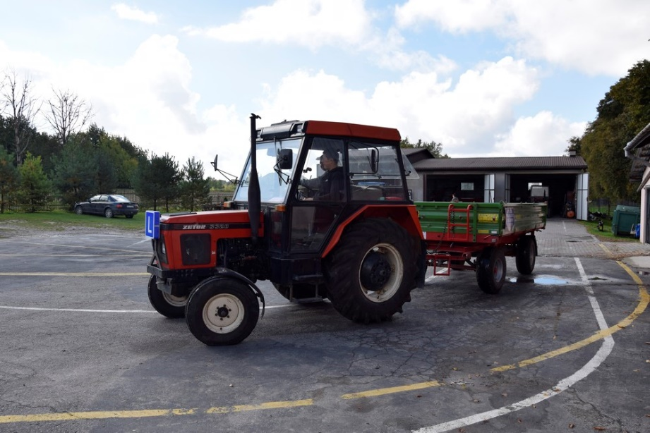
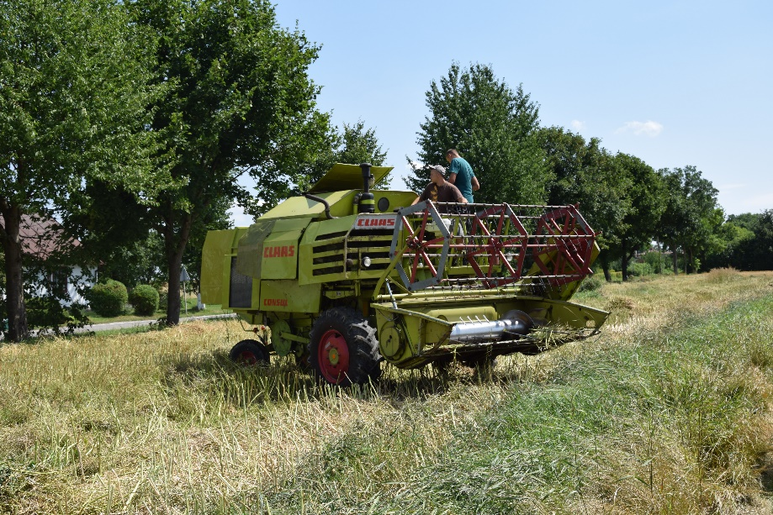
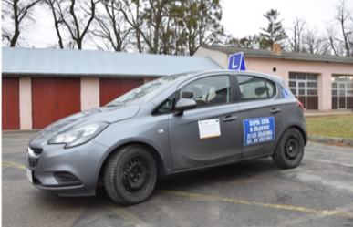
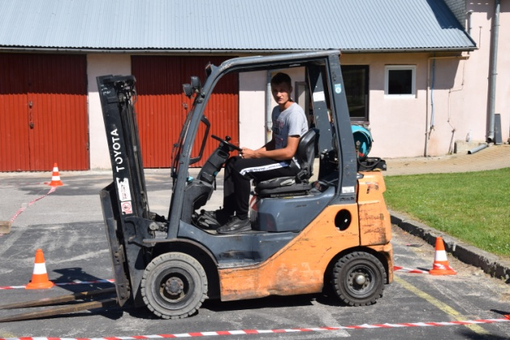
Zespół Szkół w Żółkiewce
Bezpłatne kursy i uprawnienia
Uczeń w ramach zajęć odbywa bezpłatne kursy na prawo jazdy kat. B (kierowanie pojazdem samochodowym) i kat. T (kierowanie ciągnikiem rolniczym z przyczepą)
oraz uzyskuje uprawnienia:
operatora kombajnów zbożowych
operatora pras wysokiego stopnia zgniotu
do stosowania środków chemicznych sprzętem naziemnym
do obsługi wózków widłowych i ładowarek teleskopowych
www.zspzolkiewka.pl https://www.facebook.com/zszolkiewka/
Notes:
9

Slide 12
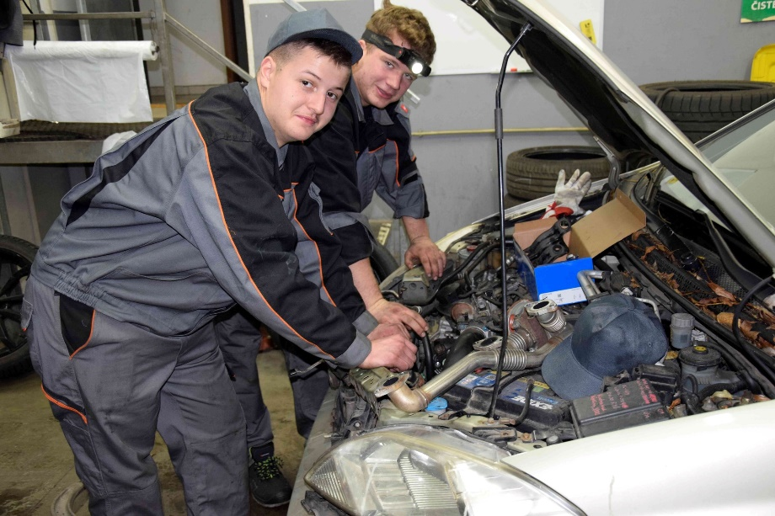
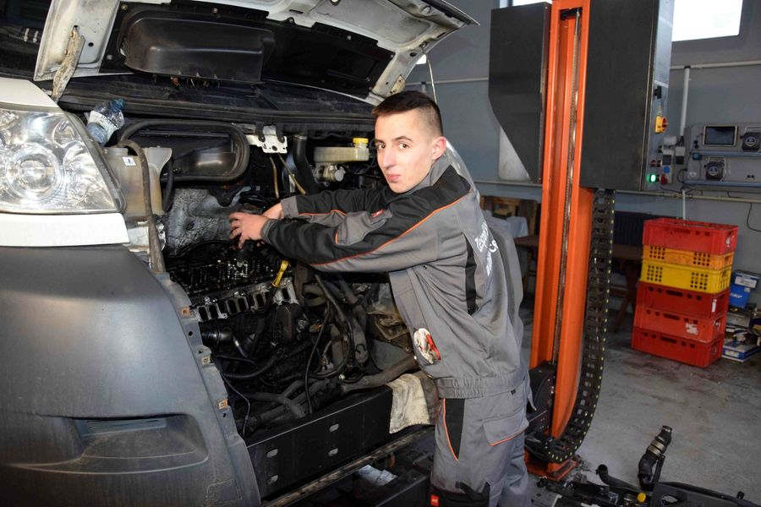
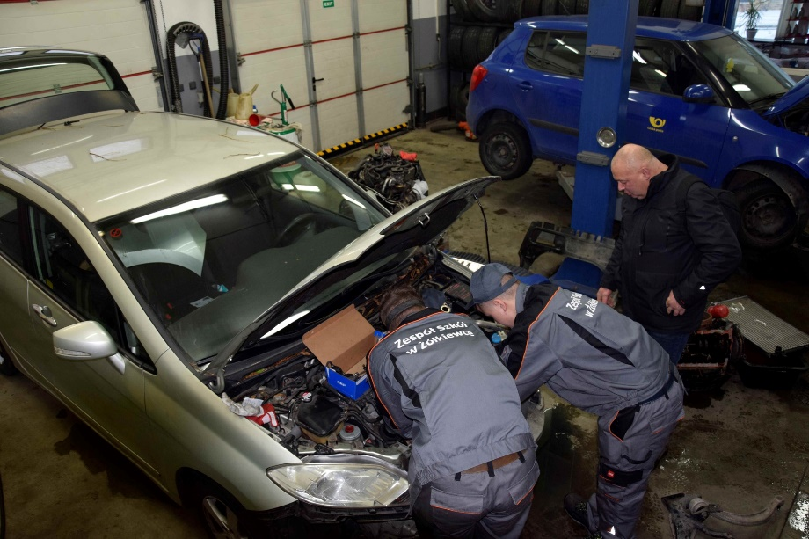
Zespół Szkół w Żółkiewce
Staże zagraniczne w ramach projektów Erasmus+
Uczniowie naszej szkoły mają możliwość doskonalenia umiejętności zawodowych na zagranicznych stażach zawodowych w ramach programu Erasmus+
Notes:
9

Slide 13
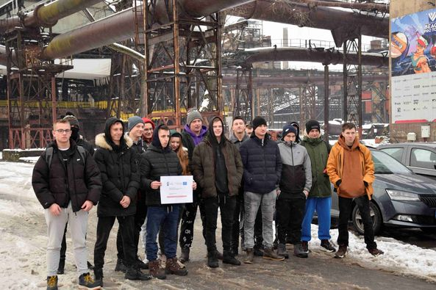
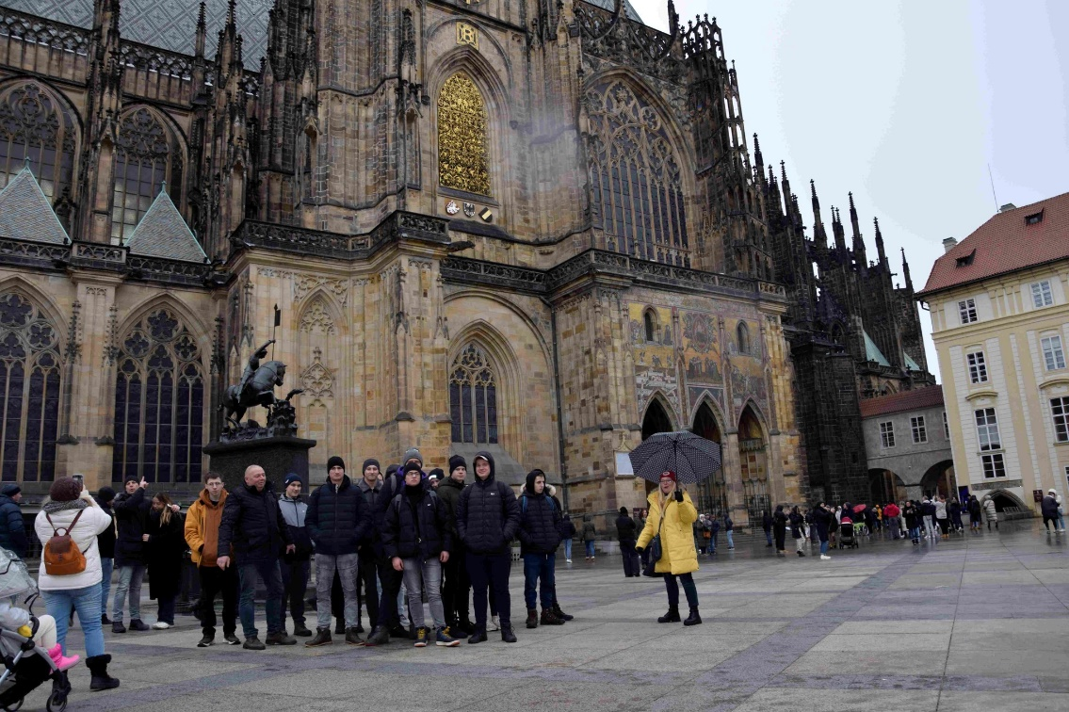
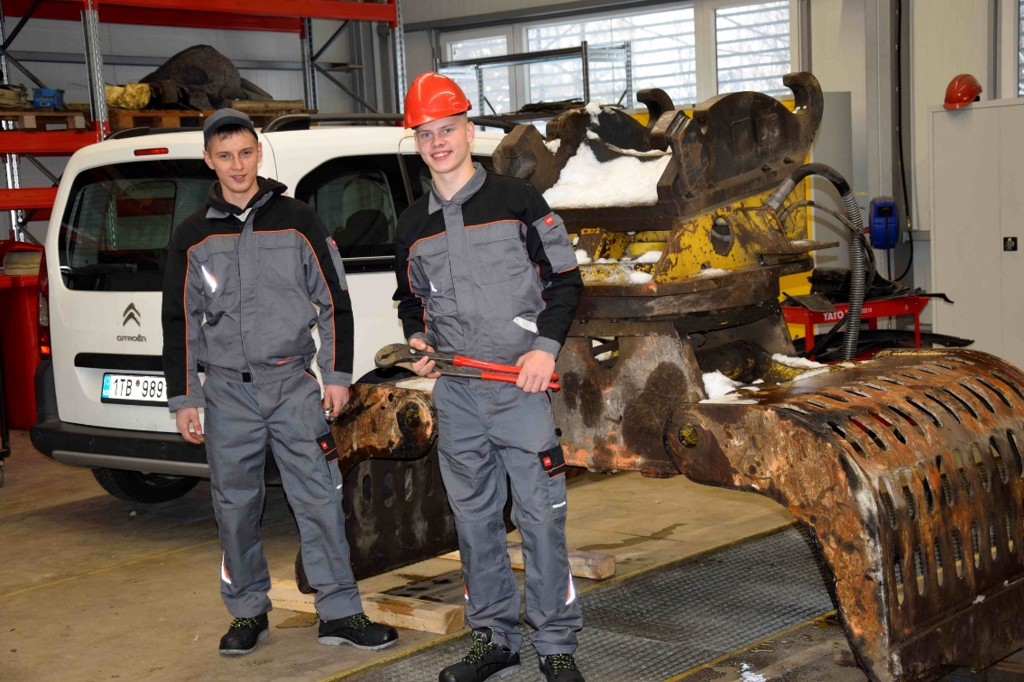
Zawodowcy z Żółkiewki na Czeskim Rynku Pracy
Jesteśmy w trakcie realizacji projektu „Zawodowcy na czeskim rynku pracy” w partnerstwie z firmą Educare et Labora s.r.o. w Czechach.
Notes:
9

Slide 14
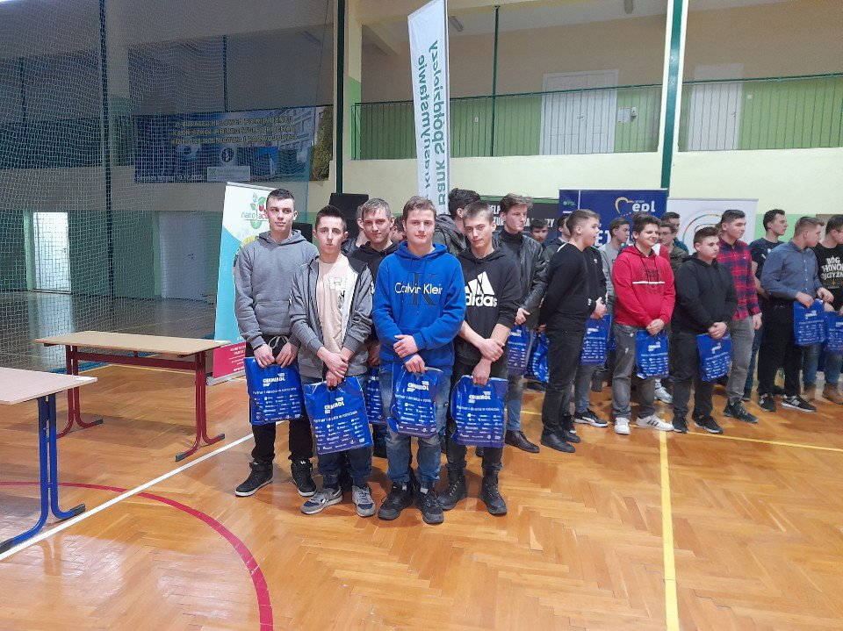
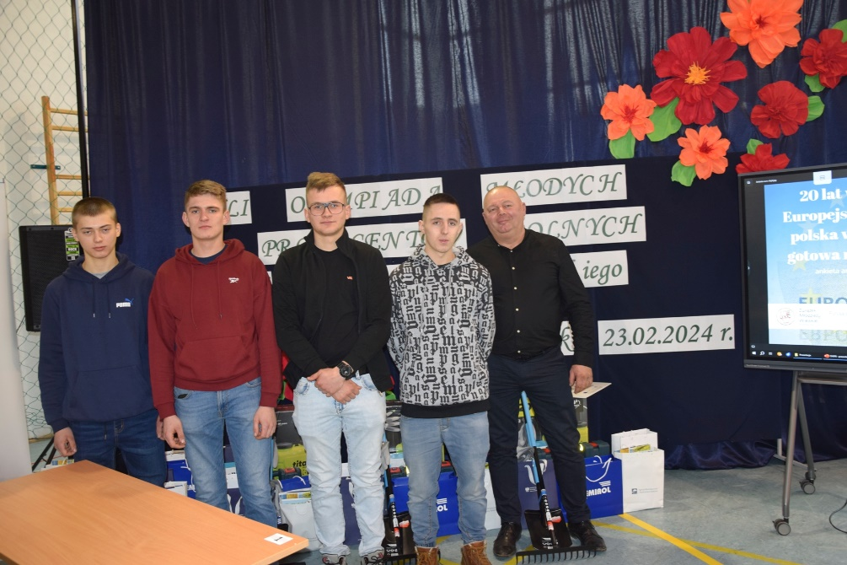
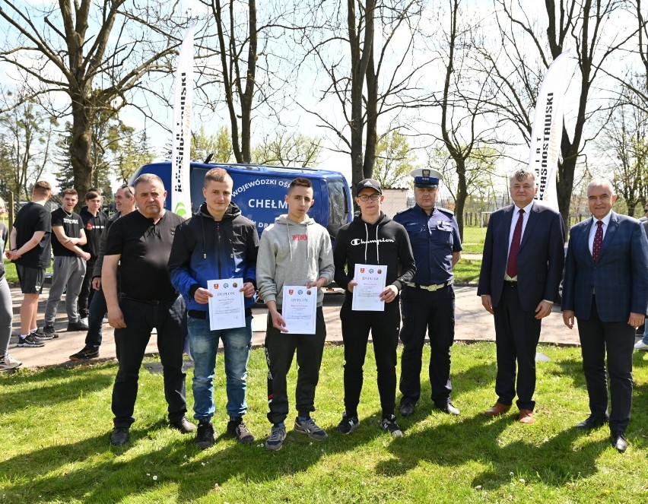
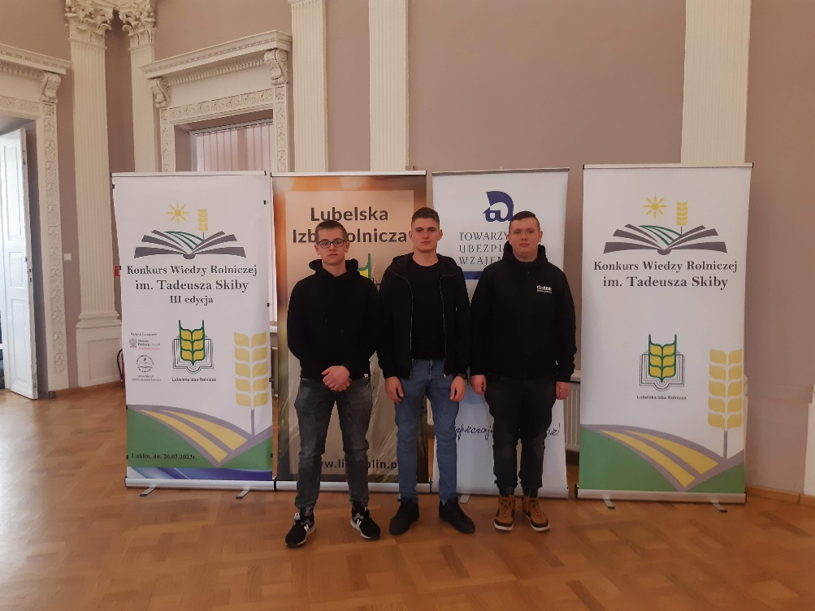
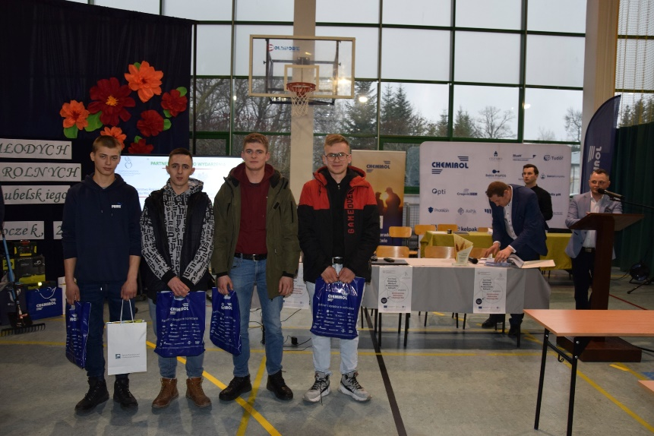
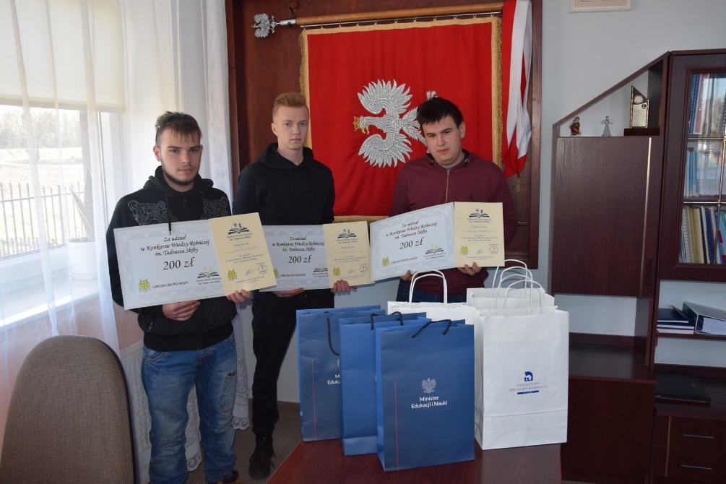
Zespół Szkół w Żółkiewce
Bierzemy udział w konkursach i olimpiadach zawodowych m.in.:
Olimpiada Wiedzy i Umiejętności Rolniczych
Olimpiada Młodych Producentów Rolnych
Regionalny Konkurs Mechaniczny
Konkurs Wiedzy Rolniczej im. Tadeusza Skiby
Ogólnopolskie Mistrzostwa Mechaników
Powiatowy Młodzieżowy Turniej Motoryzacyjny
Notes:
9

Slide 15
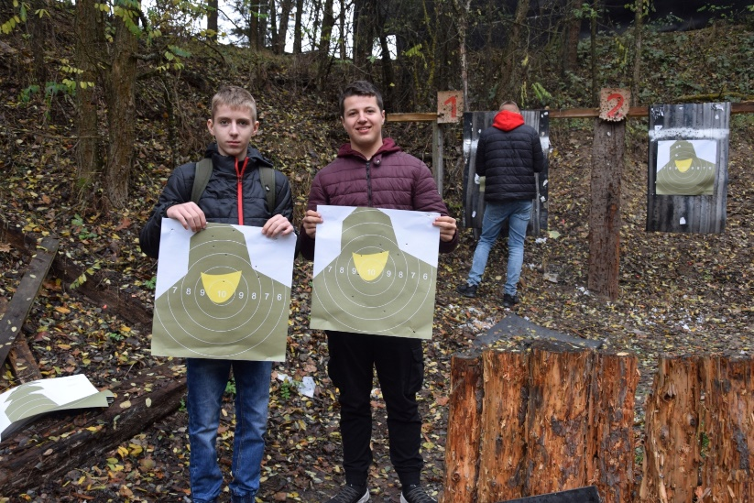
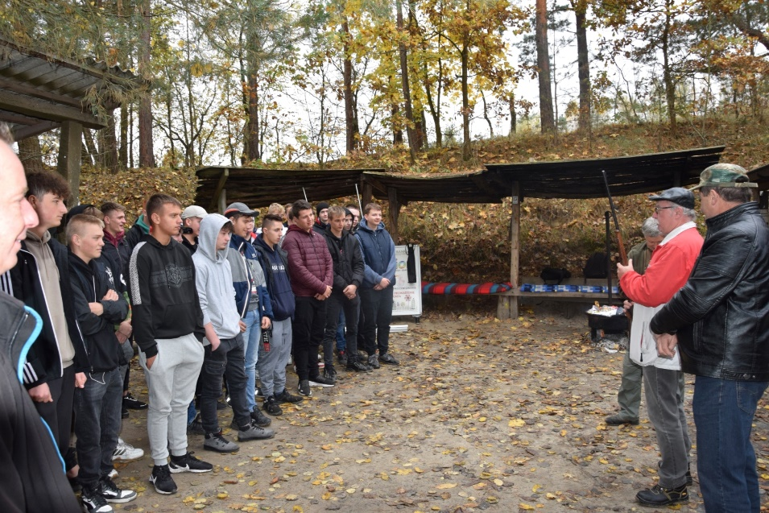
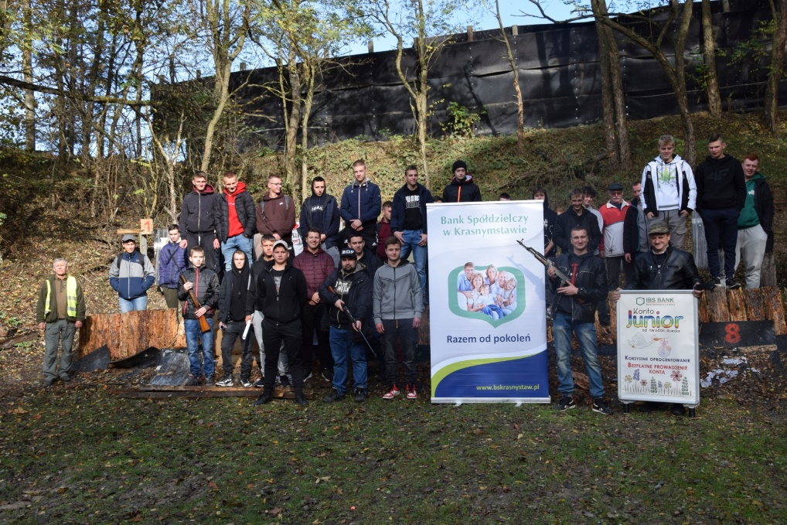
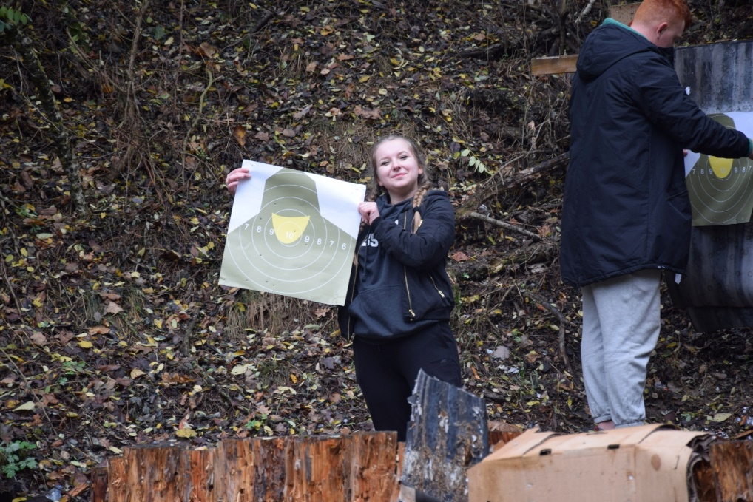
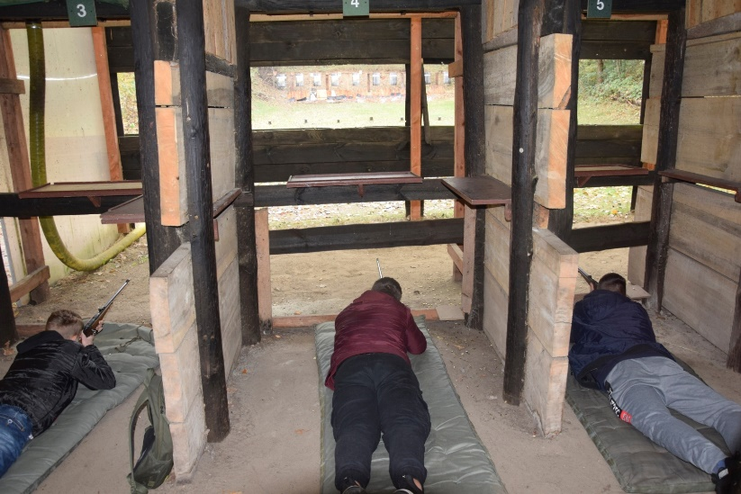
Zespół Szkół w Żółkiewce
Wyjazdy na strzelnicę 💥
Dzięki uzyskanym środkom finansowym od sponsorów: tj. Banku Spółdzielczego w Krasnymstawie oraz Banku Spółdzielczego w Izbicy nasi uczniowie mogę uczestniczyć w bezpłatnych zajęciach na strzelnicy Krasnostawskiego Stowarzyszenia Strzeleckiego PATRON dzięki czemu mają możliwość praktycznego szkolenia z obsługi broni palnej.
Notes:
9

Slide 16
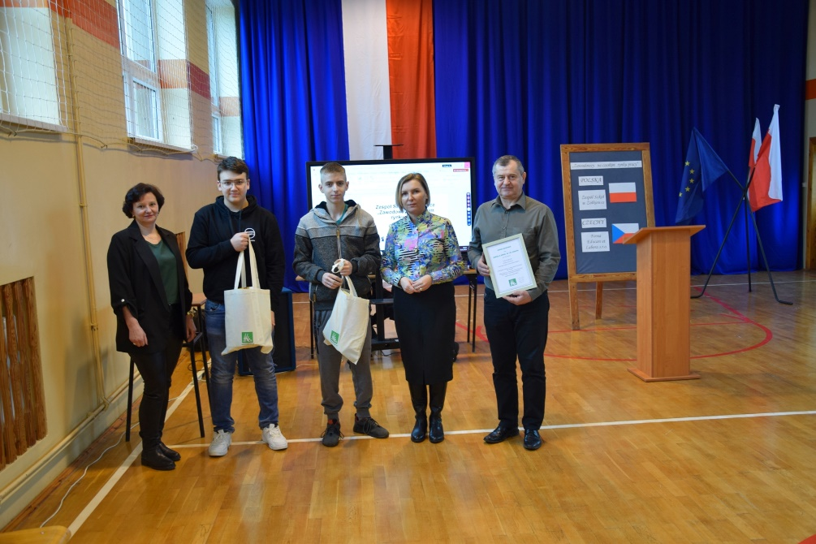
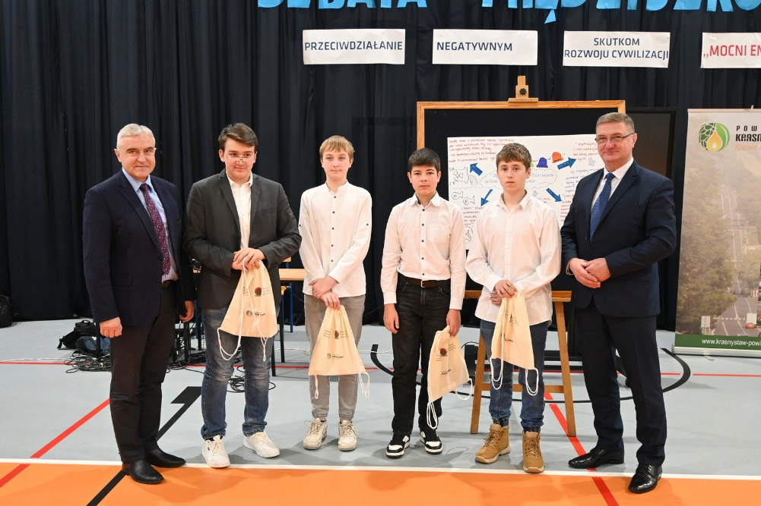
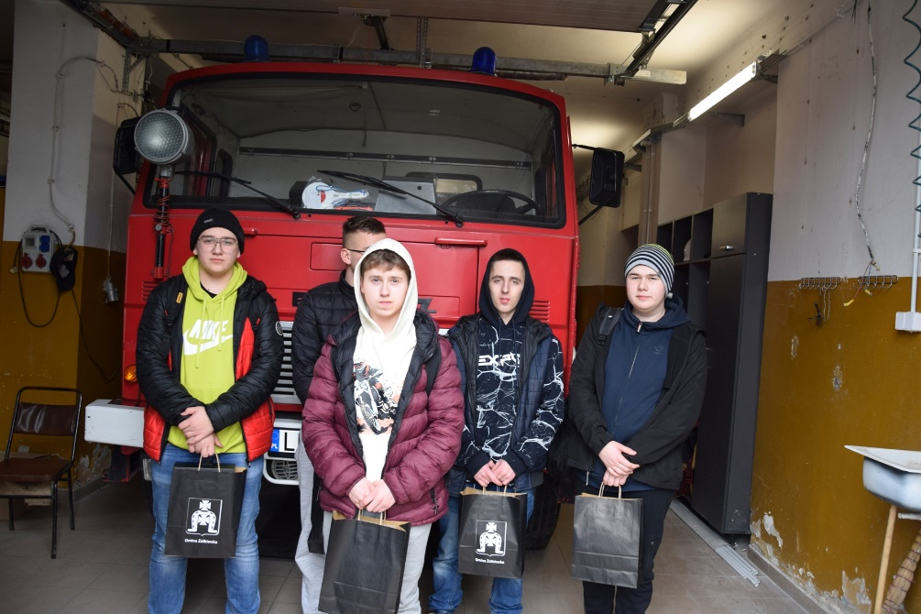
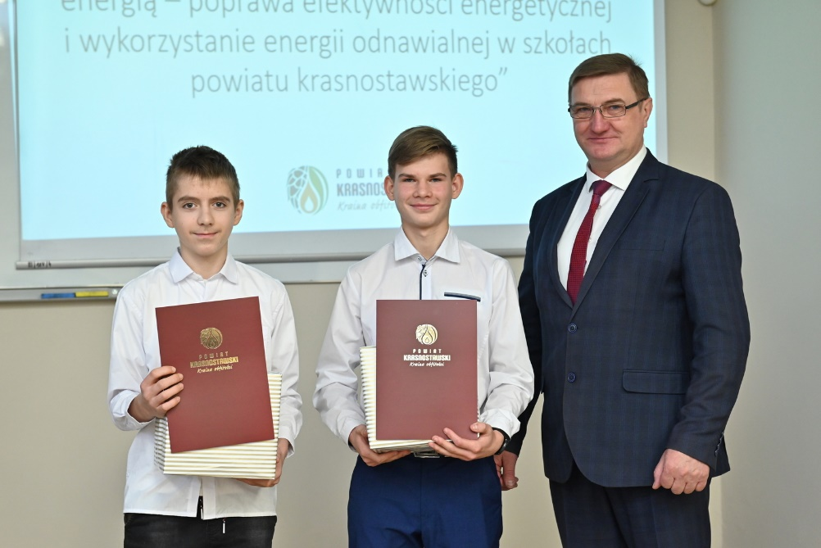
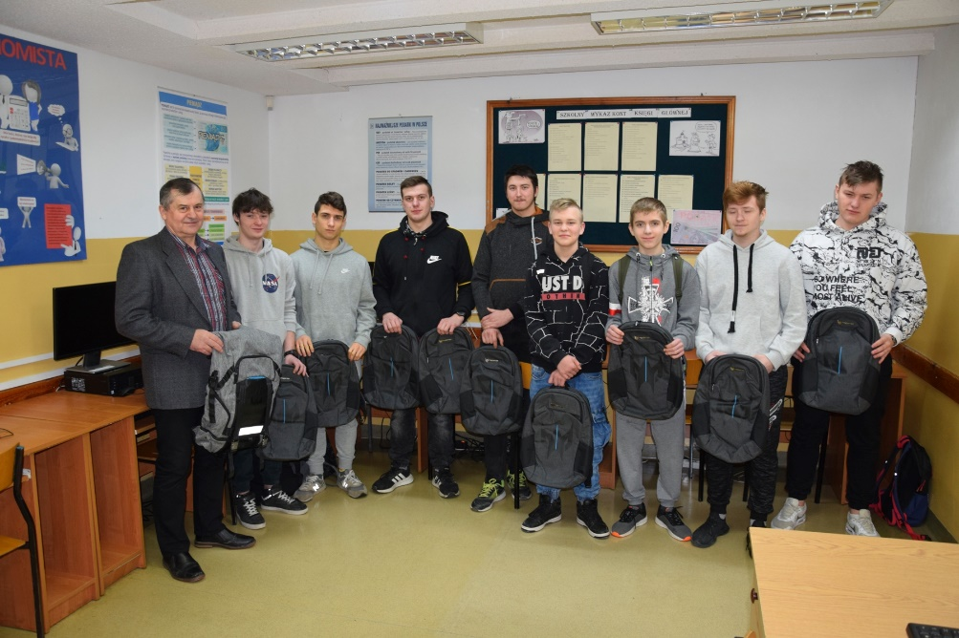
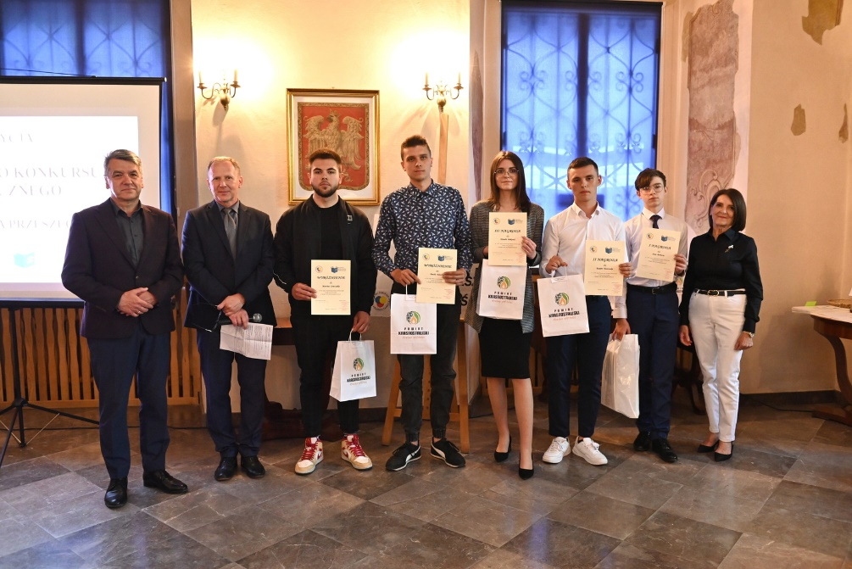
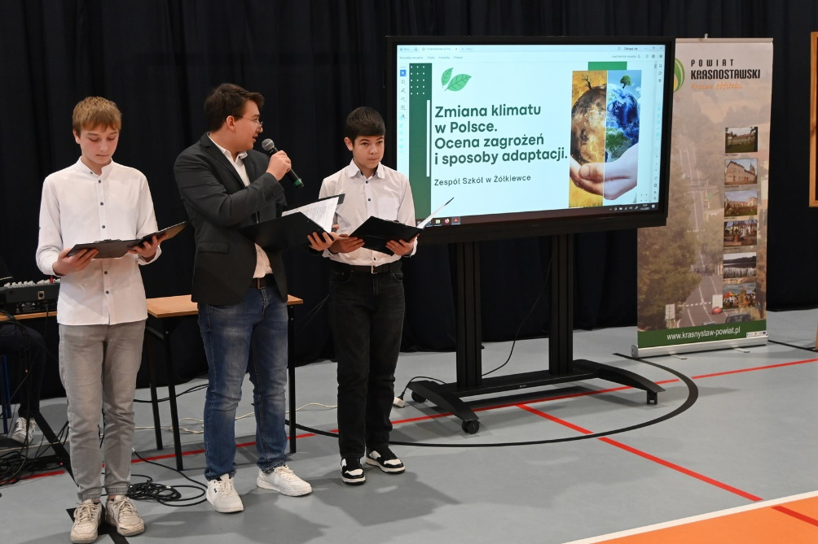
Zespół Szkół w Żółkiewce
Bierzemy udział w różnych w konkursach i olimpiadach tematycznych m.in.:
Ogólnopolskim Turnieju Wiedzy Pożarniczej „Młodzież zapobiega pożarom”
Powiatowym Konkursie Historycznym „Ocalmy Naszą Przeszłość”
Wojewódzkim Konkursie Poprawności Językowej „Mówię i pisze po polsku”
Ogólnopolskim Konkursie dla Młodzieży pt. „Moja Wizja Zero – Bezpiecznie z Niebezpiecznymi Substancjami w Gospodarstwie Rolnym”.
Konkursie Prozdrowotnym
„Wiedza Kluczem do zdrowia”
Międzyszkolnych rozgrywkach
Predator Games 2023
Olimpiada Wiedzy Ekologicznej
Olimpiada ZUS „Warto wiedzieć więcej o ubezpieczeniach społecznych”
Notes:
9

Slide 17
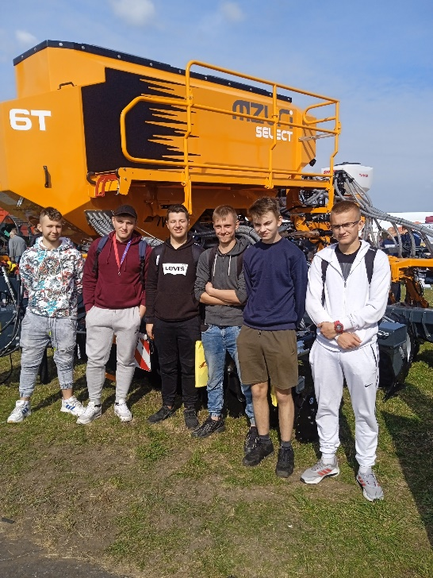
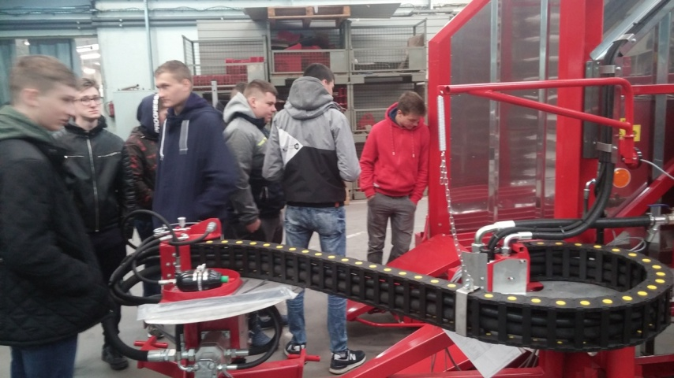
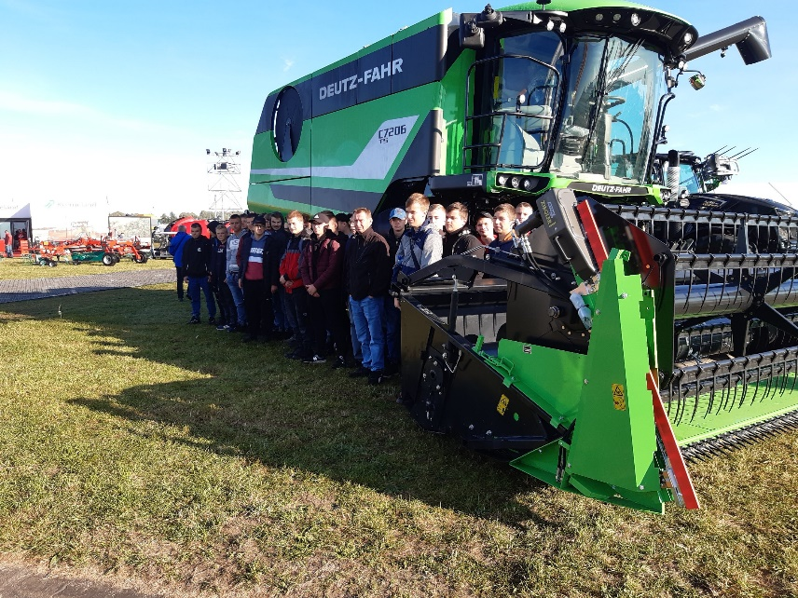
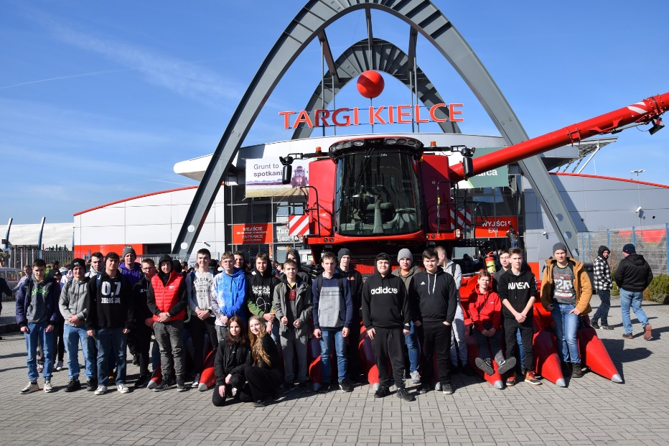
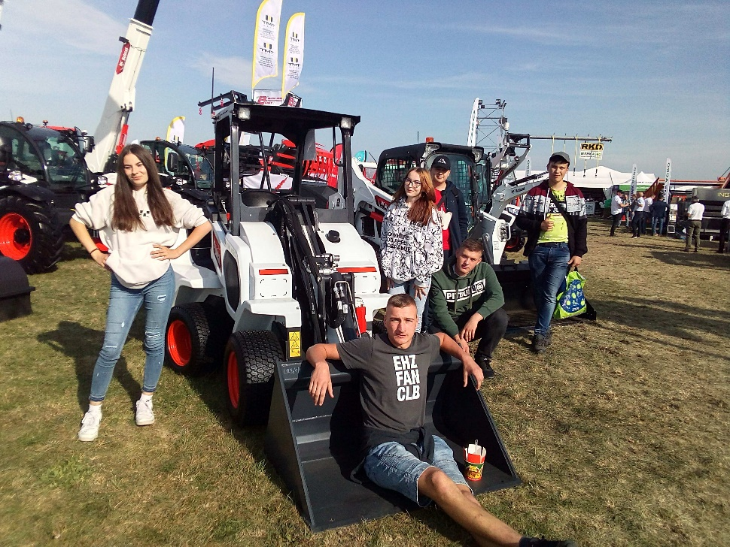
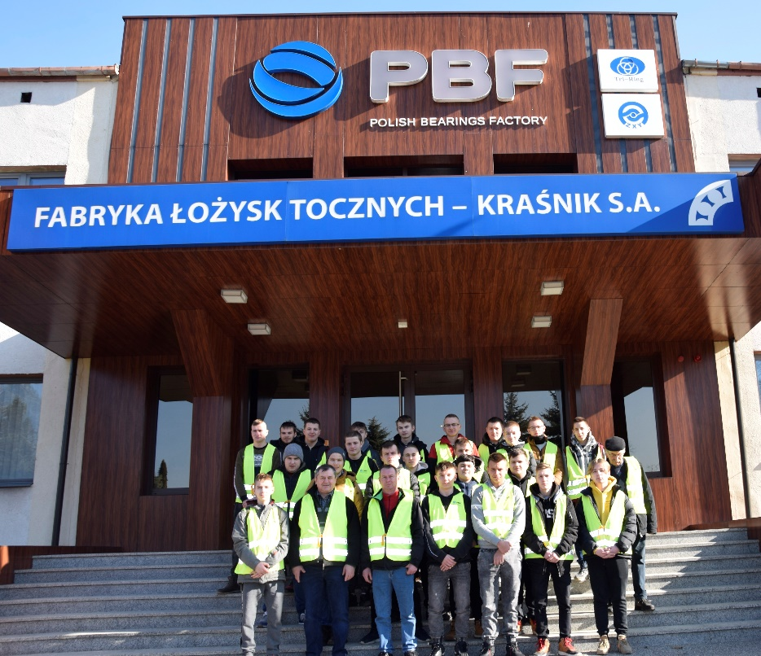
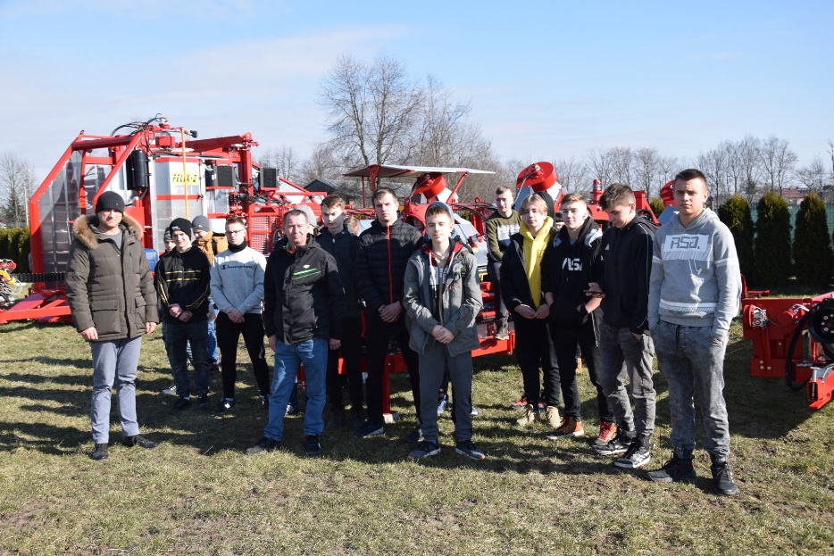
Zespół Szkół w Żółkiewce
Organizujemy wycieczki dydaktyczne m.in. do:
Międzynarodowe Wystawa Maszyn Rolniczych AGRO-SHOW w Bednarach
Międzynarodowe Targi Techniki Rolniczej AGROTECH w Kielcach
Fabryka Łożysk Tocznych w Kraśniku
Fabryka Maszyn Rolniczych Weremczuk w Niedźwicy Dużej
Zakład produkcyjny maszyn rolniczych PRONAR w Narwi
Fabryka Maszyn Żniwnych w Płocku
Fabryka CIĄGNIKÓW ROLNICZYCH SAME DEUTZ-FAHR POLSKA w Jackowie
www.zspzolkiewka.pl https://www.facebook.com/zszolkiewka/

Slide 18
Zespół Szkół w Żółkiewce
Organizujemy wycieczki
turystyczno-krajobrazowe

Slide 19
Zespół Szkół w Żółkiewce
Posiadamy nowoczesną bazę dydaktyczna
www.zspzolkiewka.pl https://www.facebook.com/zszolkiewka/

Slide 20
Zespół Szkół w Żółkiewce
Posiadamy nowoczesną bazę dydaktyczna
www.zspzolkiewka.pl https://www.facebook.com/zszolkiewka/

Slide 21
Ciekawostki
z życia szkoły
Notes:
9

Slide 22
Organizujemy wyjazdy klasowe

Slide 23
Dbamy o środowisko 🍃
Notes:
9

Slide 24
Promujemy młode talenty 🖍
Notes:
9

Slide 25
Organizujemy sportowe turnieje ⚽
Notes:
9

Slide 26
Organizujemy Dni Otwarte Szkoły
Notes:
9

Slide 27
Najbliższe Dni Otwarte odbędą się
10 kwietnia 2024 r.
PRZYJDŹ
ZOBACZ
ZDECYDUJ
DOŁĄCZ DO NAS !!!
Notes:
9

Slide 28
Zespół Szkół w Żółkiewce
TWOJA PRZYSZŁOŚĆ
W TWOICH RĘKACH
Adres URL do:
Facebook
🌍 zspzolkiewka.pl
ZESPÓŁ SZKÓŁ W ŻÓŁKIEWCE
ZAPRASZAMY!!!
🗺 Zaburze 46, Żołkiewka-Osada
📞 84 683 16 81
Naszej strony
📧 zspzolkiewka@op.pl

